Slide 1
TRƯỜNG THCS LONG BIÊN
BÀI GIẢNG ĐIỆN TỬ MÔN TOÁN 8
Tiết 2
ĐƠN THỨC NHIỀU BIẾN. ĐA THỨC NHIỀU BIẾN
GV: Đinh Thị Thanh Chà
Tổ Tự nhiên

Slide 2
II
ĐA THỨC NHIỀU BIẾN

Slide 3
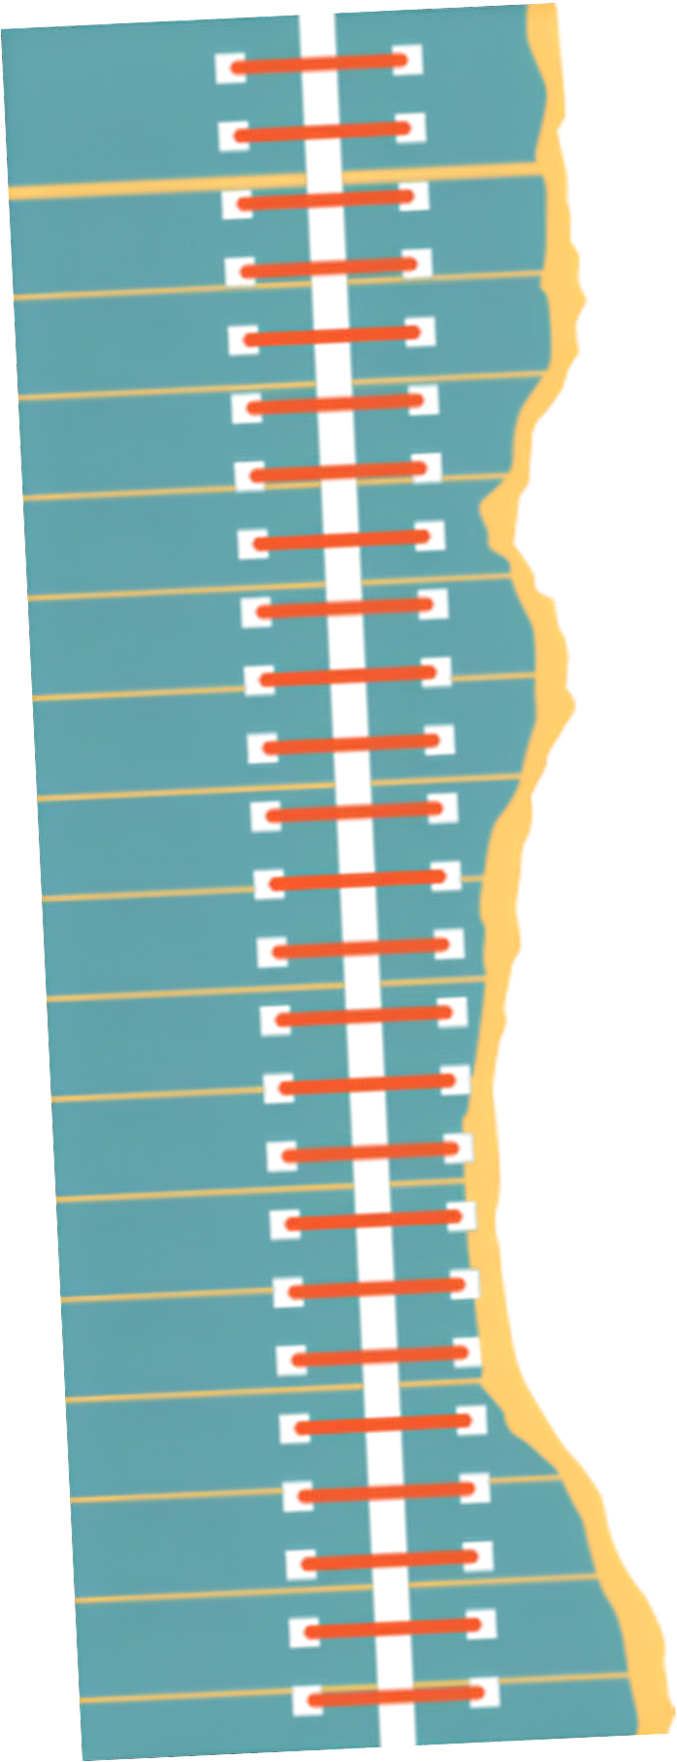
1. Khái niệm
HĐ 5:
Cho biểu thức $x^{2}+2xy+y^{2}$
a) Biểu thức trên có bao nhiêu biến?
b) Mỗi số hạng xuất hiện trong biểu thức có dạng như thế nào?
Giải
a) Biểu thức có 2 biến.
b) Mỗi số hạng là một đơn thức (một biến hoặc nhiều biến).

Slide 4
KẾT LUẬN
Đa thức nhiếu biến (hay đa thức) là một tổng của những đơn thức.
Ví dụ:
$P=3xy+1$ là đa thức của biến $x,y$;
${Q=x}^{3}+y^{3}+z^{3}−3xyz$ là đa thức của ba biến $x,y,z.$
Chú ý: Mỗi đơn thức được coi là một đa thức.

Slide 5
Ví dụ 5
Trong những biểu thức sau, biểu thức nào là đa thức?
$$−3xy^{2}z^{3}+ \frac{1}{2}x^{2}y^{2}z$$
$$\frac{x+y}{x−y}$$
$$2x+y+x^{2}y$$

Slide 6
Luyện tập 5
Trong những biểu thức sau, biểu thức nào là đa thức?
$$y+3z+\frac{1}{2}y^{2}z$$
$$\frac{x^{2}+y^{2}}{x+y}$$

Slide 7
2. Đa thức thu gọn
Cho đa thức: Thực hiện phép cộng các đơn thức đồng dạng sao cho trong đa thức $P$ không còn hai đơn thức nào đồng dạng.
HĐ 6:
$$P=x^{3}+2x^{2}y+x^{2}y+3xy^{2}+y^{3}$$
$P=x^{3}+2x^{2}y+x^{2}y+3xy^{2}+y^{3}$.
Giải
$$=x^{3}+\left(2x^{2}y+x^{2}y\right)+3xy^{2}+y^{3}$$
$$= x^{3}+3x^{2}y+3xy^{2}+y^{3}$$
Thu gọn đa thức là làm cho trong đa thức đó không còn hai đơn thức nào đồng dạng.

Slide 8
Ví dụ 6
Thu gọn đa thức
$$Q=x^{2}+y^{2}{+ z}^{2}+ xy+xy+yz+yz+2zx.$$
Giải
Ta có
$$Q=x^{2}+y^{2}{+ z}^{2}+ xy+xy+yz+yz+2zx$$
$$=x^{2}+y^{2}{+ z}^{2}+(xy+xy)+(yz+yz)+2zx$$
$$=x^{2}+y^{2}{+ z}^{2}+2xy+2yz+2zx$$

Slide 9
Luyện tập 6
Thu gọn đa thức
$$R=x^{3}−2x^{2}y−x^{2}y+3xy^{2}−y^{3}$$
Giải
Ta có
$$R=x^{3}−2x^{2}y−x^{2}y+3xy^{2}−y^{3}$$
$${=x}^{3}+(−2−1)x^{2}y+3xy^{2}−y^{3}$$
$${=x}^{3}−3x^{2}y+3xy^{2}−y^{3}$$

Slide 10
3. Giá trị của đa thức
Cho đa thức: Đa thức $P$ được xác định bằng biểu thức nào? Tính giá trị của $P$ tại $x =1; y=1$.
HĐ 7:
$$P=x^{2}−y^{2}$$
Giải
Đa thức $P$ được xác định bằng biểu thức: $x^{2}−y^{2}$
Thay $x=1;y=1$ vào biểu thức $x^{2}−y^{2}$ được:
$$1^{2}−1^{2}=0$$

Slide 11
Ví dụ 7
Tính giá trị của đa thức $P=x^{2}−2xy+y^{2}$ tại $x =2; y=−1$.
Giải
Giá trị của đa thức $P=x^{2}−2xy+y^{2}$ tại $x =2; y=−1$.
$$2^{2}−2.2.\left(−1\right)+{\left(−1\right)}^{2}=4−\left(−4\right)+1$$
$$=4+4+1=9$$

Slide 12
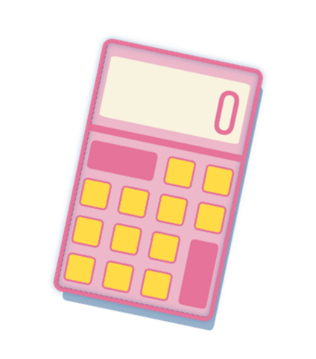
Luyện tập 7
Tính giá trị của đa thức $Q=x^{3}−3x^{2}y+3xy^{2}−y^{3}$ tại $x =2; y=1$.
Giải
Giá trị của đa thức Q tại $x=2; y=1$ là:
$$2^{3}−3.2^{2}.1+3.2.1^{2}−1^{3}=1$$

Slide 13
LUYỆN TẬP

Slide 14
50:50

Slide 15
Key
Câu 1. Cho các biểu thức
$$3x+7+\frac{1}{2y};\frac{−1}{4}x^{2}y+6xyz+z;3x^{2}+1;\frac{x+5}{6−x}$$
Có bao nhiêu đa thức trong các biểu thức trên?
A. 1
C. 3
B. 2
D. 4

Slide 16
Key
Câu 2. Thu gọn đa thức $P = − 2x^{2}y − 7xy^{2} +3x^{2}y− 7xy^{2}$được kết quả là:
A. $P=x^{2}y$
C. $P=x^{2}y−14xy^{2}$
B. $P=−x^{2}y$
D. $P={−5x}^{2}y−14xy^{2}$

Slide 17
Key
Câu 3. Giá trị của đa thức $Q = x^{2} −3y + 2z$tại $x=−3 ; y=0 ; z=1$ là:
A. $11$
C. $7$
B. $−7$
D. $2$

Slide 18
Key
Câu 4. Thu gọn đa thức $2x^{4}y − 4y^{5} + 5x^{4}y − 7y^{5} + x^{2}y^{2} − 2x^{4}y$ ta được:
A. $5x^{4}y−11y^{5}+x^{2}y$
C. $−5x^{4}−11y^{5}+x^{2}y^{2}$
D. $5x^{4}y−11y^{5}+x^{2}y^{2}$
B. $9x^{4}y−11y^{5}+x^{2}y^{2}$

Slide 19
Key
Câu 5. Giá trị của đa thức $4x^{2}y−\frac{2}{3}xy^{2}+5xy−x$ tại $x=2,y=\frac{1}{3}$ là:
A. $\frac{176}{27}$
C. $\frac{17}{27}$
D. $\frac{116}{27}$
B. $\frac{27}{176}$

Slide 20
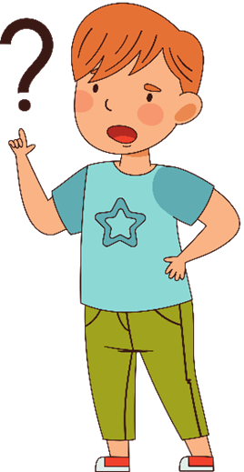
Bài 1 (SGK – tr9)
Trong những biểu thức sau, biểu thức nào là đơn thức?
$$\frac{1}{5}xy^{2}z^{3}; 3−2x^{3}y^{2}z; −\frac{3}{2}x^{4}yxz^{2}; \frac{1}{2}x^{3}(y^{3}−z^{3})$$
Trong những biểu thức sau, biểu thức nào là đa thức?
$$2−x+y; −5x^{2}yz^{3}+\frac{1}{3}xy^{2}z+x+1;$$
$$\frac{x−y}{xy^{2}}; \frac{1}{x}+2y−3z$$

Slide 21
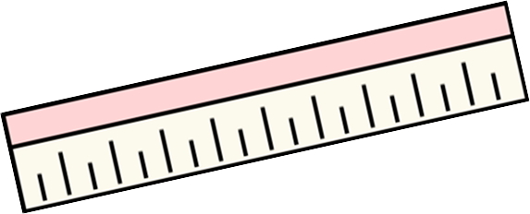
Bài 2 (SGK – tr10)
Thu gọn mỗi đa thức sau:
$$−\frac{1}{2}x^{2}yxy^{3}$$
$$=−\frac{1}{2}x^{3}y^{4}$$
a)
b) $0,5x^{2}yzxy^{3}$
$$=0,5x^{3}y^{4}z$$

Slide 22
Bài 3 (SGK – tr10)
Các đơn thức trong mỗi trường hợp sau có đồng dạng hay không? Vì sao?
$$a) x^{3}y^{5}; −\frac{1}{6}x^{3}y^{5};\sqrt{3}x^{3}y^{5} b) x^{2}y^{3}; x^{3}y^{7}$$
Giải
$a)$Các đơn thức đồng dạng vì có cùng phần biến và hệ số khác 0.
$b)$Các đơn thức không đồng dạng vì không cùng phần biến.

Slide 23
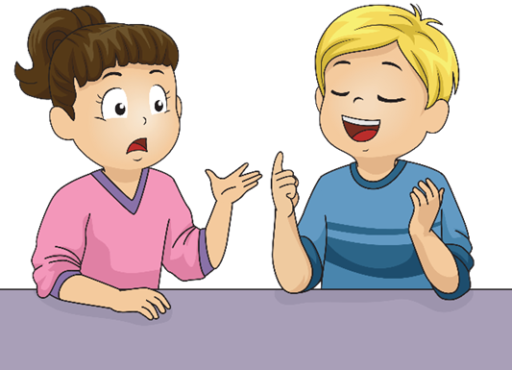
Bài 4 (SGK – tr10)
Thực hiện phép tính:
$9x^{3}y^{6}+4x^{3}y^{6}+7x^{3}y^{6}$
$9x^{5}y^{6}−14x^{5}y^{6}+5x^{5}y^{6}$
$$=\left(9+4+7\right)x^{3}y^{6}=20x^{3}y^{6}$$
$$=\left(9−14+5\right)x^{5}y^{6}=0$$

Slide 24
VẬN DỤNG

Slide 25
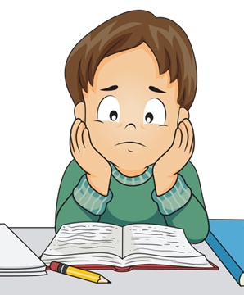
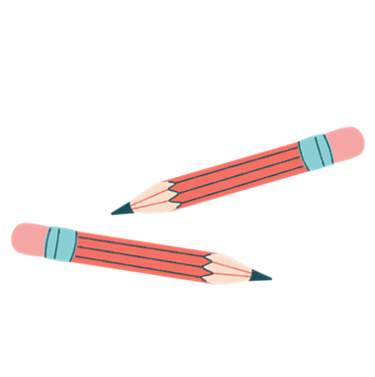
Bài 5 (SGK – tr10)
Thu gọn mỗi đa thức sau:
a) $A=13x^{2}y+4+8xy−6x^{2}y−9$
$=(13−6{)x}^{2}y+8xy+(−9+4$)
$$=7x^{2}y+8xy−5$$
b) $B=4,4x^{2}y−40,6xy^{2}+3,6xy^{2}−1,4x^{2}y−26$
$$=\left(4,4−1,4\right)x^{2}y+(−40,6+3,6)xy^{2}−26$$
$=3x^{2}y−37xy^{2}−1,4x^{2}y−26$.

Slide 26
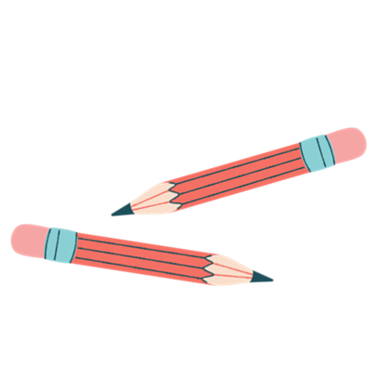
Bài 6 (SGK – tr10)
Tính giá trị của đa thức $P = x^{3}y−14y^{3}−6xy^{2}+y+2$ tại $x = −1; y = 2.$
Giải
Giá trị của đa thức $P$ tại $x=−1;y=2$ là:
$$P={(−1)}^{3}.2−14{.2}^{3}−6\left(−1\right){.2}^{2}+2+2 = −86$$

Slide 27
Bài 7 (SGK – tr10)
Một bể bơi có dạng hình hộp chữ nhật với chiều dài là x (m), chiều rộng là y (m). Ban đầu bể bơi đó không chứa nước. Buổi sáng, người ta bơm nước vào bể đến độ cao của mực nước tăng thêm z (m). Viết đa thức biểu thị tổng thể tích nước trong bể sau hai lần bơm

Slide 28
Bài 7 (SGK – tr10)
Giải
Thể tích nước trong bể sau khi bơm vào buổi sáng là:
x.y.1 = xy $(m^{3})$
Thể tích nước trong bể sau khi bơm vào buổi chiều là:
x.y.z = xyz $(m^{3})$
Tổng thể tích nước trong bể sau hai lần bơm là:
xy + xyz $(m^{3})$

Slide 29
TÌM TÒI – MỞ RỘNG
Bậc của đa thức
1. Bậc của đơn thức
Bậc của đơn thức (thu gọn) có hệ số khác ) là tổng số mũ của tất cả các biến có trong đơn thức đó.
Quy ước Số thực khác 0 là đơn thức bậc không.
Ví dụ: Đơn thức $13x^{2}y$ có bậc 3.

Slide 30
TÌM TÒI – MỞ RỘNG
Bậc của đa thức
2. Bậc của đa thức
Bậc của đa thức là bậc cao nhất của các đơn thức trong dạng thu gọn của đa thức đó.
Ví dụ: $A=9x^{5}y^{6}+4x^{3}y^{4}−8x^{3}y^{6}+7x^{5}$ có bậc là 11.

Slide 31
BÀI TẬP THÊM
Thu gọn và tìm bậc của mỗi đa thức sau
a) $M=x−3−4y+2x−y$
$$=3x – 5y – 3$$
Đa thức bậc 1.
b) $N=−x^{2}t+13t^{3}+xt^{2}+5t^{3}−4$
$$= 18t^{3}– x^{2}t + xt^{2}− 4$$
Đa thức bậc 3.

Slide 32
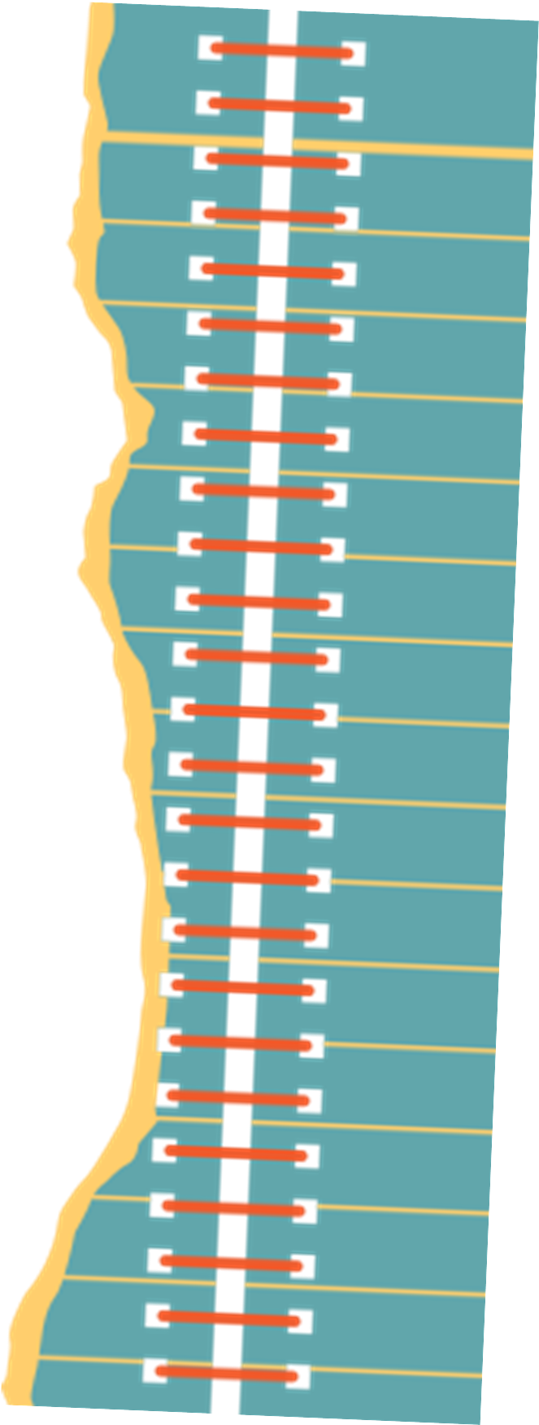
HƯỚNG DẪN VỀ NHÀ
Tiết sau tiếp tục luyện tập
Ghi nhớ kiến thức trong bài.
Hoàn thành bài tập trong SBT

